Slide 1
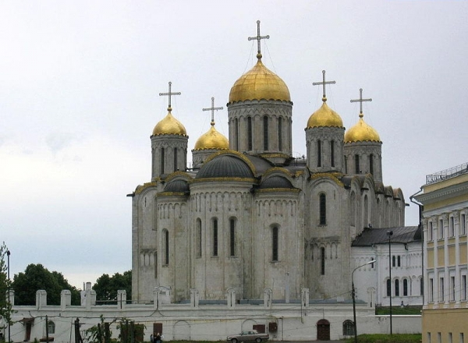
Политическая раздробленность на Руси в XIII– XIV веках

Slide 2

Аукцион знаний

Slide 3
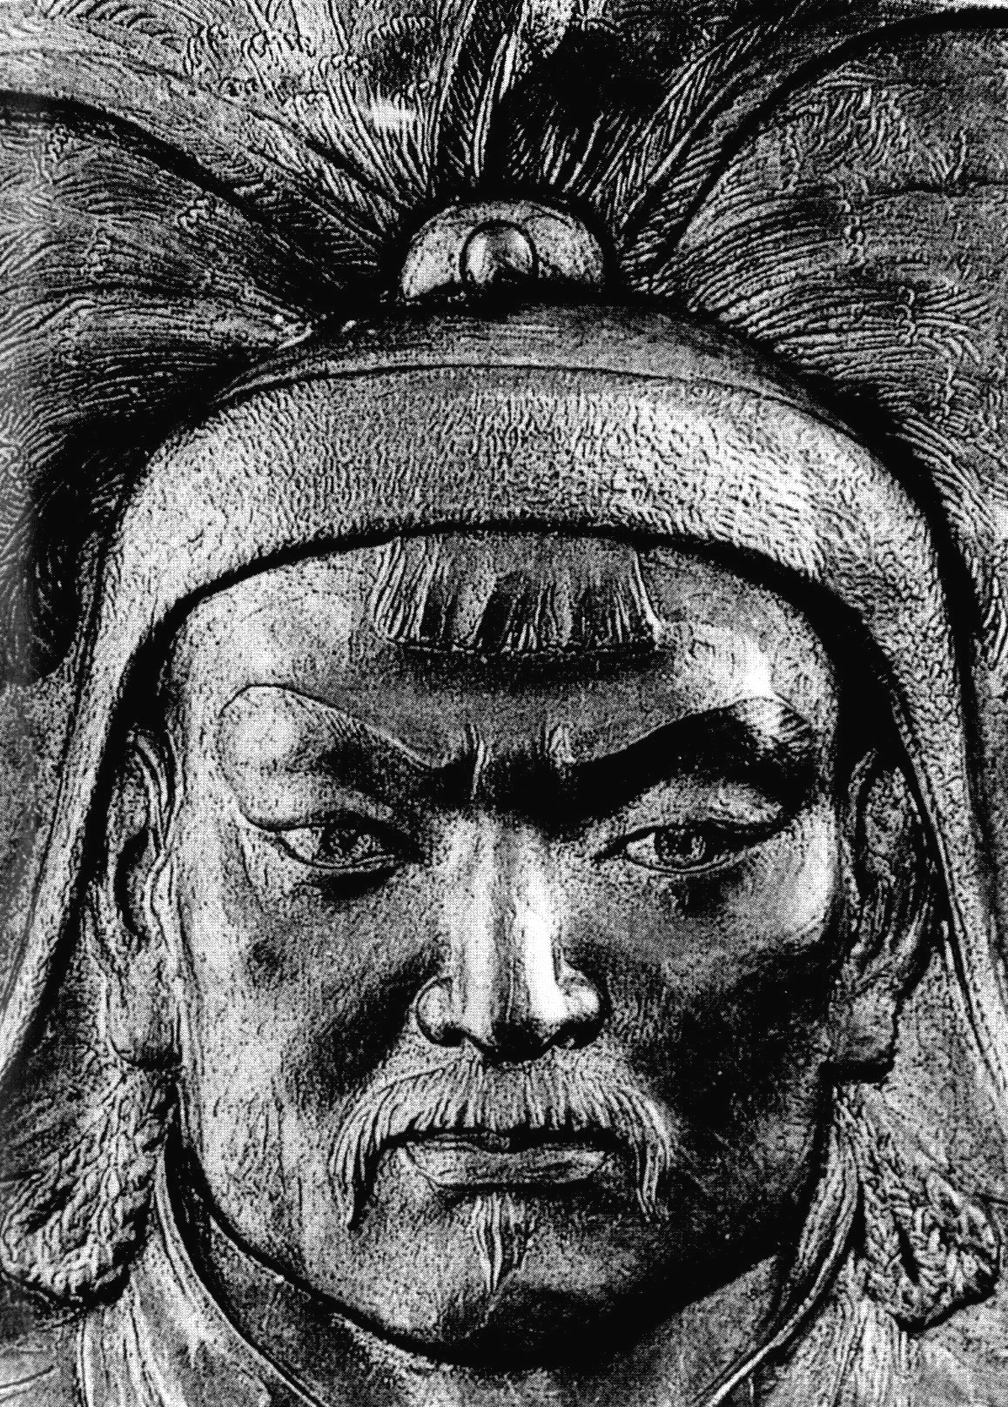

Slide 4
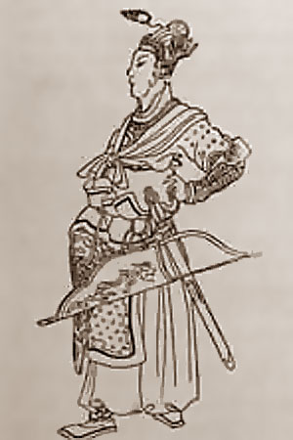

Slide 5
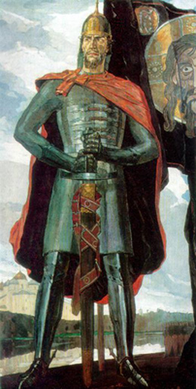

Slide 6
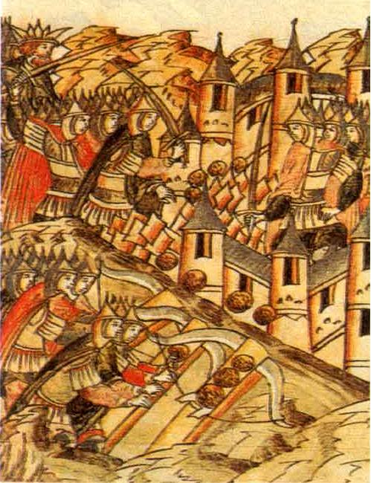

Slide 7
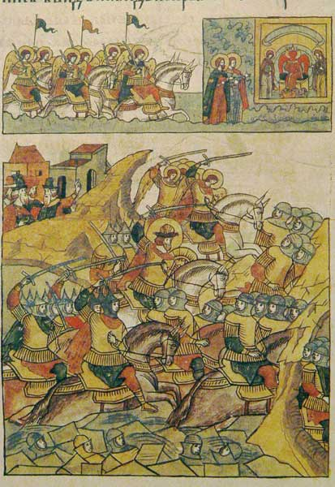

Slide 8
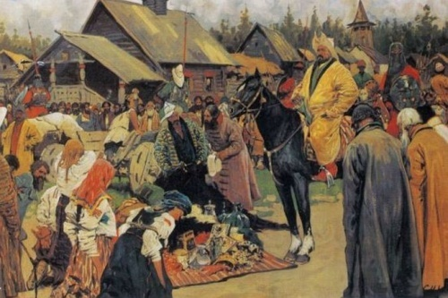

Slide 9

Поле чудес

Slide 10
1. Лагерь, где расположилось войско
C . . .
СТАН

Slide 11
2. Корм для лошадей, скота
ФУРАЖ
Ф . . . .

Slide 12
3. Ханская грамота, дававшая право русским князьям властвовать в своих княжествах
Я . . . .
ЯРЛЫК

Slide 13
4. Представитель ордынснского хана на Руси
Б . . . . .
БАСКАК

Slide 14
5. Господство
В . . . . . . . . . .
ВЛАДЫЧЕСТВО

Slide 15
6.Регулярная дань, которую собирали на Руси для хана Золотой Орды.
ВЫХОД
В . . . .

Slide 16
7. Форма государственного правления, при которой верховная власть принадлежит избранным населением представителям
Р . . . . . . . . .
РЕСПУБЛИКА

Slide 17
8.Монгольский военочальник
ТЕМНИК
Т . . . . .

Slide 18
Русь и Литва
Проблемный вопрос:
Каковы особенности
Литовско-Русского государства ?

Slide 19
План
1. Предпосылки формирования государства.
2. Имена, вошедшие в историю.
3. Особенности государства.
4. Значение присоединения русских земель к Литве

Slide 20
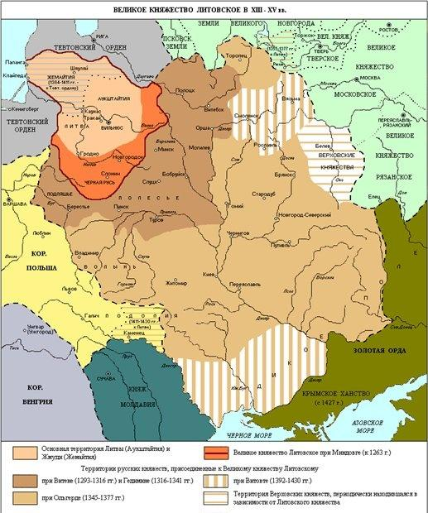
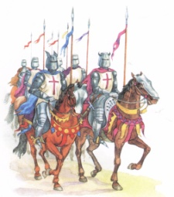
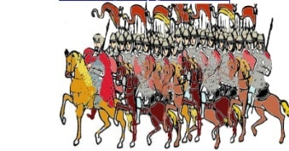
Каковы предпосылки формирования
Великого княжества Литовского?

Slide 21
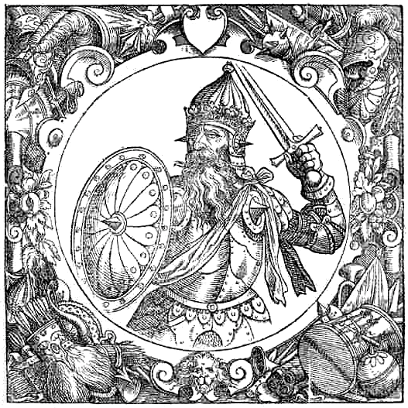
Миндовг 1230-1264
Согласно легендарной родословной, содержащейся в Воскресенской летописи, Миндовг происходит из династии полоцких князей, а его отцом был Мовкольд. «Великая хроника» называет Миндовга королём пруссов.

Slide 22
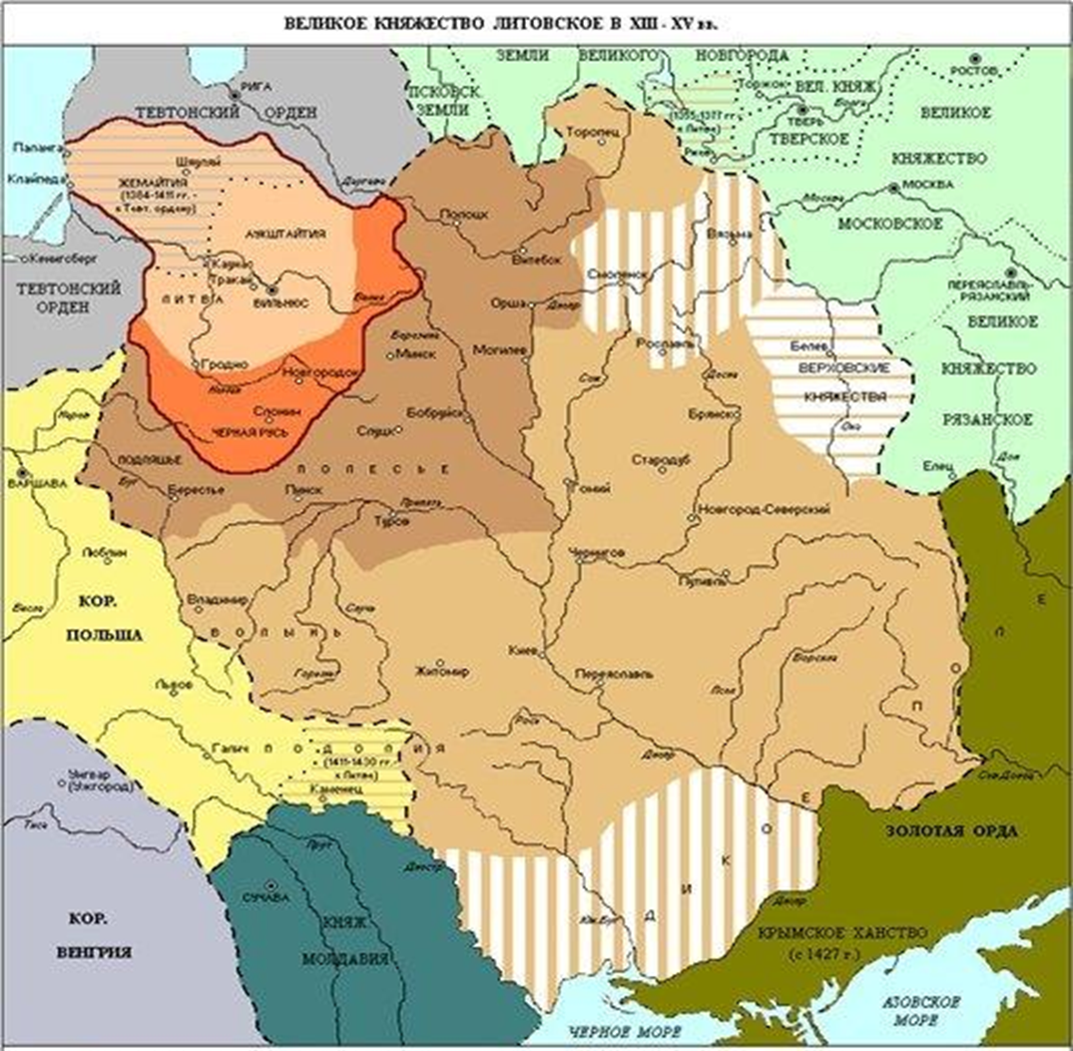
Великое княжество Литовское при Миндовге

Slide 23
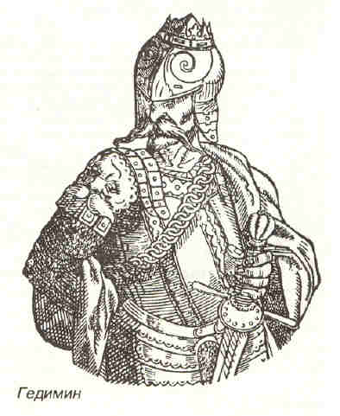
Гедимин – - основатель династии Гедиминовичей.
Соправитель Литвы в период с 1295 по 1316 год.
Великий князь литовский с 1315 по 1341 год.
При князе Гедимине Литовско-Русское государство достигло расцвета. Расширил границы государства. Вёл ожесточённую борьбу с немецкими рыцарями, нанёс им ряд поражений.

Slide 24

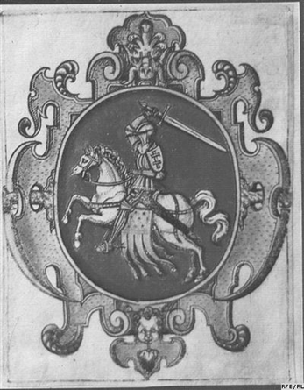
1. Какие земли вошли еще в состав Литовско-Русского государства?
2. Какие черты были характерны для Литовско-Русского государства?

Slide 25

Великое княжество Литовское при Гедимине

Slide 26
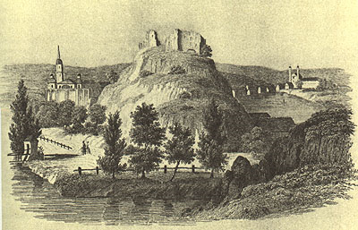
Вильно – стольный град Гедимина
а
По русским летописям, существовал уже в XII в. Исторически известен с 1323 как столица вел. кн. литовского и русского Гедимина, при котором в городе жили литовцы, русские и поляки; каждая народность сохраняла свою веру и обычаи.

Slide 27
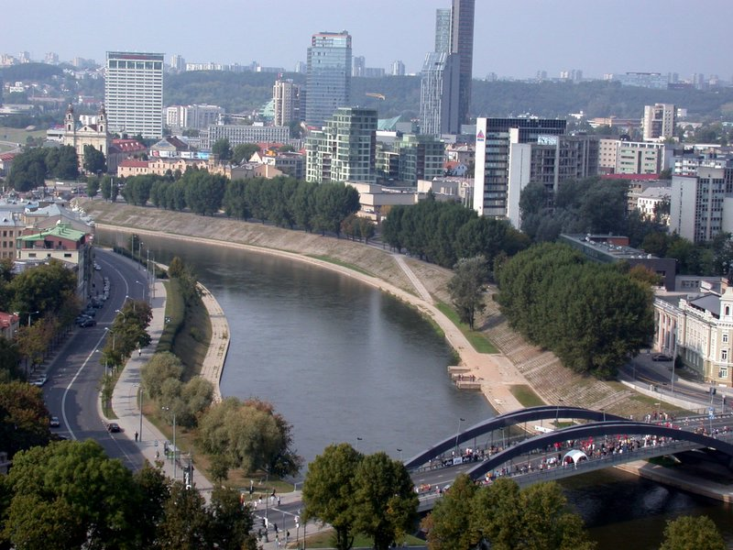

Slide 28
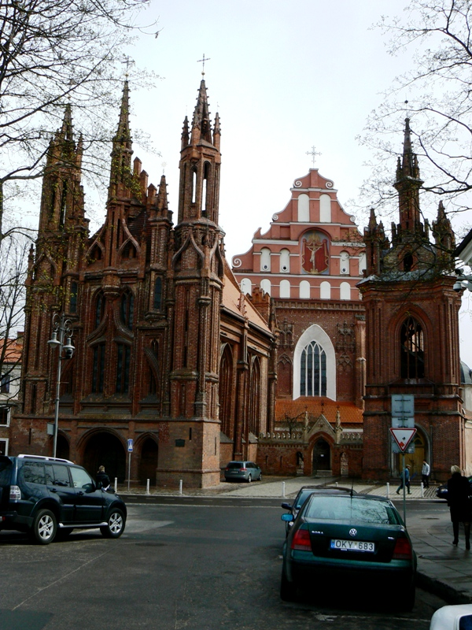
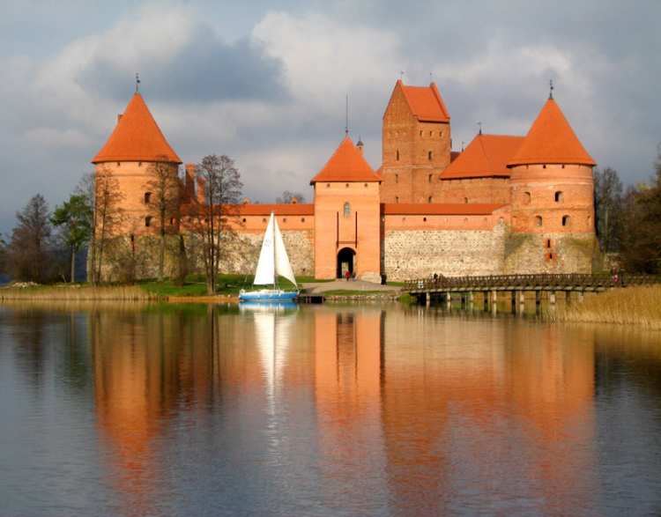

Slide 29
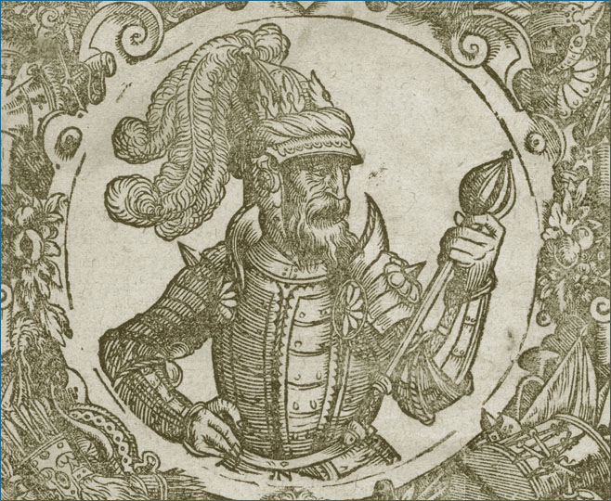
Ольгерд 1345-1377
Старший сын Гедимина и русской княжны Ольги продолжил политику отца по расширению границ государства.

Slide 30

Великое княжество Литовское при Ольгерде

Slide 31
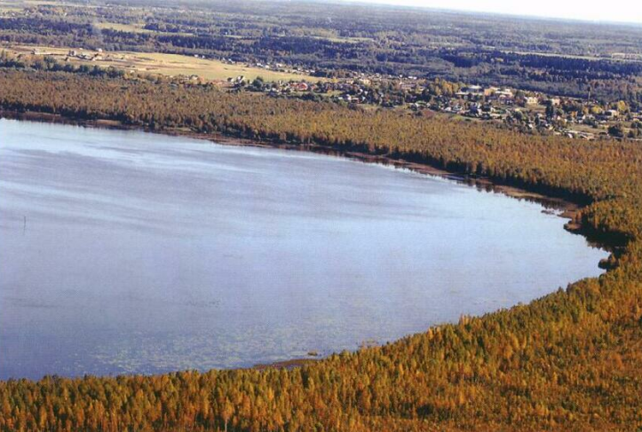
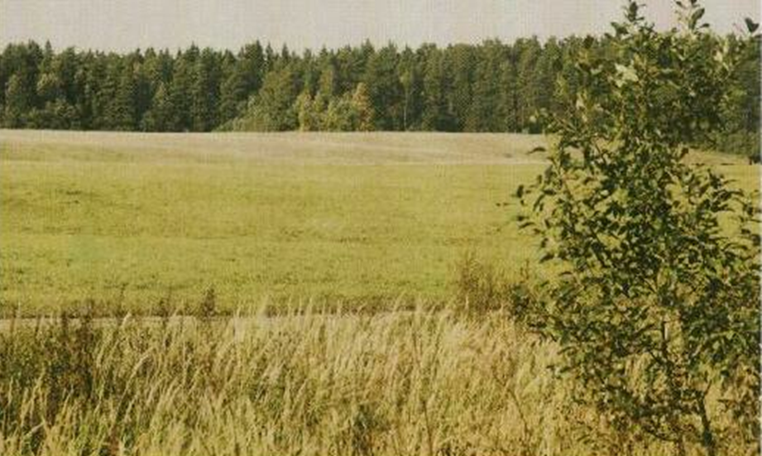
Тростенское озеро
Возможное место битвы

Slide 32
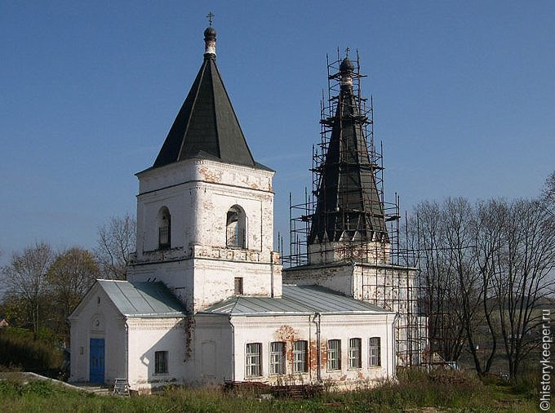
Церковь в Аннино

Slide 33
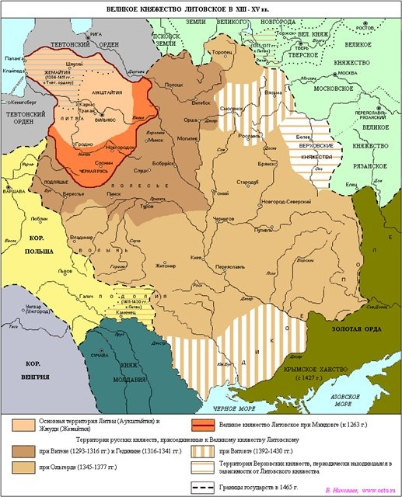
Какое значение имело присоединение русских земель к Литве?
1
2
3
4
5

Slide 34
Какое значение имело присоединение русских земель к Литве?
1. Защита от ордынских набегов.
2. Противостояние угрозе с запада.
3. Благотворное влияние высокой культуры русских земель.
4. Русский язык – государственный язык.
5. Усиление влияния православной церкви

Slide 35


Каковы особенности Литовско-Русского государства?
1. На территории Литовско-Русского государства жили и литовцы, и русские.
2. Политические и культурные традиции Руси оказали сильное влияние на Великое княжество Литовское.

Slide 36


Красное солнышко – очень понравилось
Розовое солнышко – понравилось.
Желтое солнышко – я спокоен
Голубое солнышко – не понравилось

Slide 37

Домашнее задание
Параграф 15,
задания в тетради

Slide 38
Счастливого
учебного
дня!

